Slide 1
САВЈЕТОВАЊЕ ИЗ СРПСКОГ ЈЕЗИКА ЗА ПРОФЕСОРЕ СРЕДЊИХ ШКОЛА, ШКОЛСКА 2022/2023. ГОДИНА
ИНСПЕКТОР-ПРОСВЈЕТНИ САВЈЕТНИК
СМИЉАНА АНТОНИЋ

Slide 2
АНАЛИЗА ТАКМИЧЕЊА ИЗ СРПСКОГ ЈЕЗИКА И ЈЕЗИЧКЕ КУЛТУРЕ ЗА УЧЕНИКЕ 2. РАЗРЕДА СРЕДЊИХ ШКОЛА У ШКОЛСКОЈ 2021/22. години

Slide 3
Циљ такмичења је развијање љубави према српском језику и унапређење наставе српског језика. Регионално такмичење је одржано 26.03.2022. заступљеност такмичара по регијама је сљедећа:
Бања Лука | 14 ученика | домаћин ЈУ Медицинска школа Бања Лука
Бијељина и Бирач | 26 ученика | домаћин ЈУ СШЦ Сребреница
Добој | 20 ученика | домаћин ЈУСШЦ „Никола Тесла“ Брод
Приједор | 12 ученика | домаћин ЈУ Угоститељско-економска школа Приједор
Сарајево | 12 ученика | домаћин ЈУ СШЦ „Источна Илиџа“
Херцеговина | 14 ученика | домаћин ЈУ СШЦ „Перо Слијепчевић“ Гацко
Укупно | 88 ученика

Slide 4
На Републичко такмичење 30.04.2022. године у Бијељину (домаћин ЈУ Пољопривредна и медицинска школа Бијељина) је позвано 14 ученика. Позвани су сви побједници регионалног нивоа такмичења или они ученици који су освојили 85 и више бодова.
Побједница је Ања Мучаловић из ЈУ Гимназија Бања Лука, наставник Предраг Копрена.

Slide 5
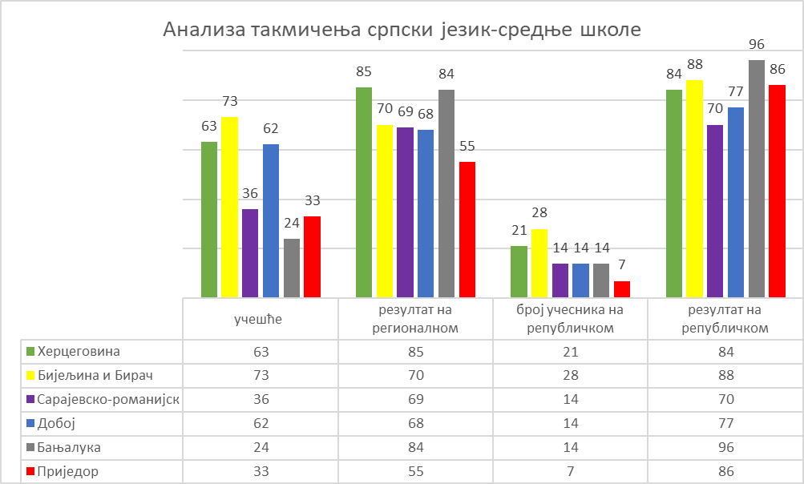

Slide 6
Табеларни приказ резултата и одзива школа на такмичење
 | Херцеговина | Бијељина и Бирач | Сарајевско-романијска | Добој | Бањалука | Приједор
Проценат школа из регије које су учествовале | 63 % | 73% | 36% | 62% | 24% | 33%
Резултат на регионалном такмичењу, проценат урађеног | 85 % | 70% | 69% | 68% | 84% | 55%
Проценат броја учесника на републичком такмичењу | 21 % | 28% | 14% | 14% | 14% | 7%
Резултат на републичком, проценат урађеног | 84% | 88% | 70% | 77% | 96% | 86%

Slide 7
Збирна табела резултата и одзива школа на такмичење
Проценат школа које су учествовале | 48,5%
Резултат на регионалном, проценат урађеног | 71%
Резултат на републичком, проценат урађеног | 83%
Проценат учесника регионалног такмичења позваних на републичко | 16,33%

Slide 8
Задаци на такмичењу су подразумијевали градиво српског језика за 1. и 2. разред гимназије и средњих стручних школа (фонетика и морфологија), а ученици су рјешавали задатке средњег и високог нивоа. Републички ниво је имао за циљ постављање високих критерија за познавање морфолошких категорија, али и фонолошких које су усвојене у претходном разреду. Задаци су постављени тако да упућују ученике на закључивање (анализа и синтеза), а избјегли су се задаци меморијског типа.
Ученици су у укупном збиру показали висок ниво постигнућа јер су на републичком такмичењу ријешили 83% теста.

